Slide 1

SEDMIRADOSTNÁ CESTA
LELEKOVICE 15.ÚNORA 2018

Slide 2
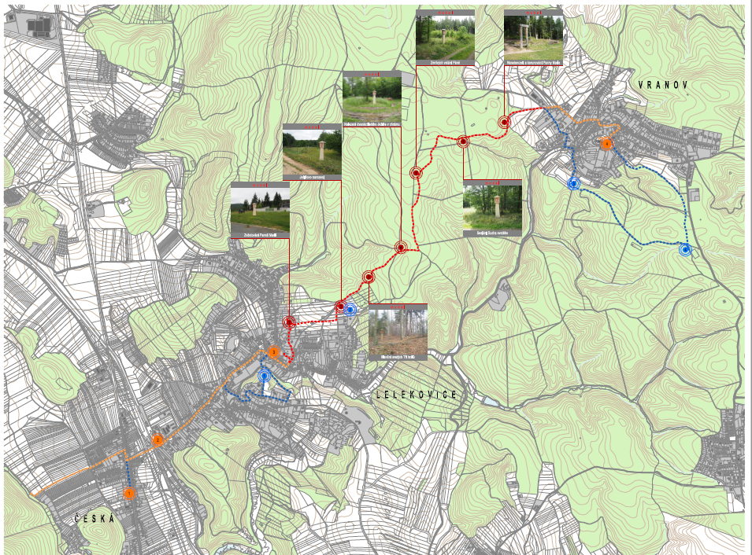

Slide 3
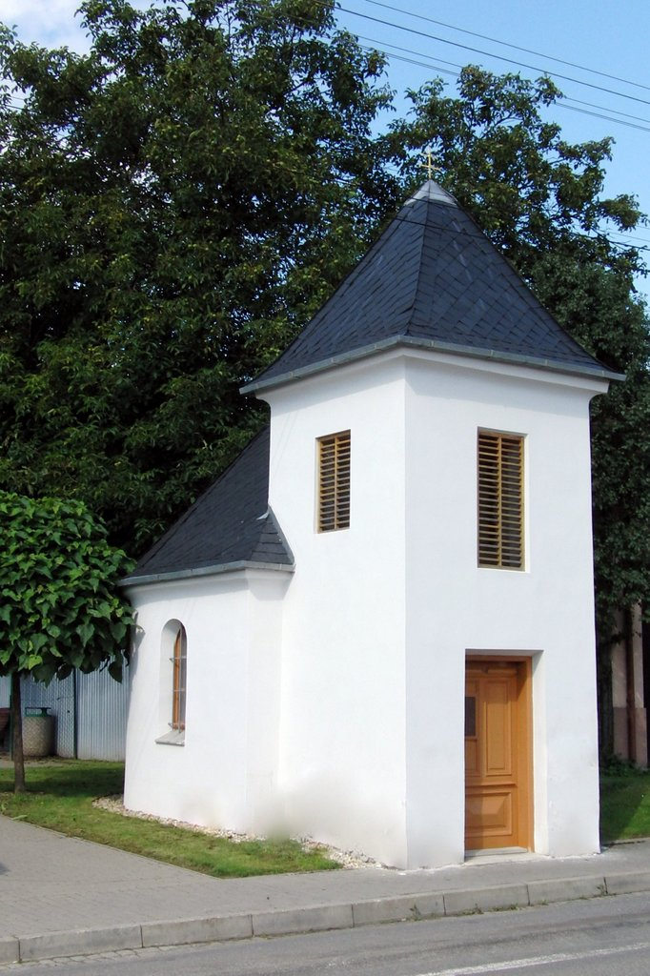
Kaplička v České

Slide 4
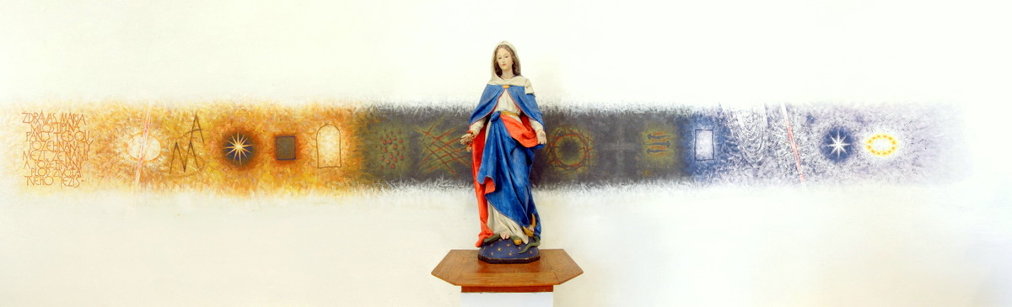
Růžencová tajemství v kapličce v České
(Milivoj Husák)

Slide 5
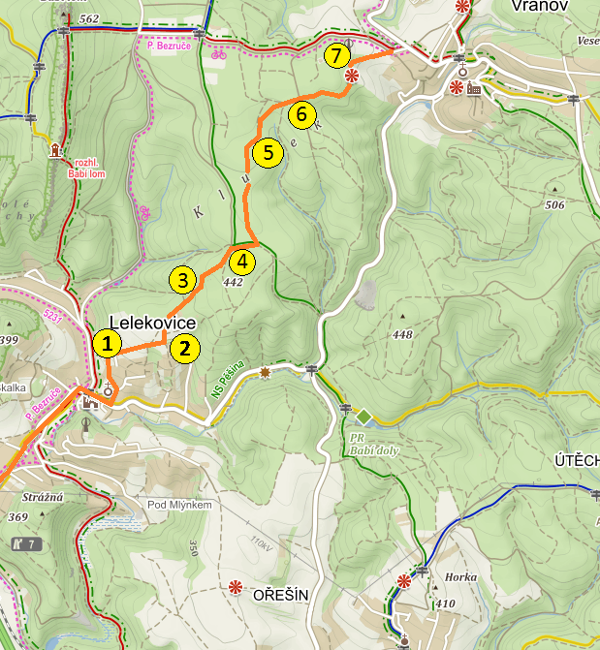
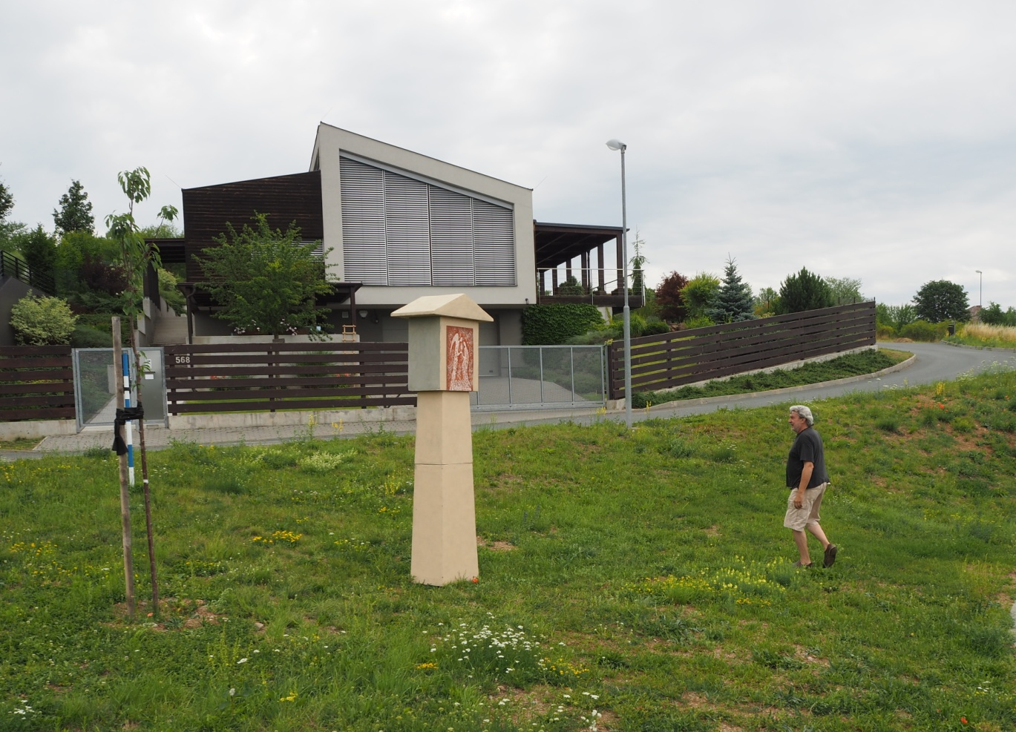
1.zastavení: ZVĚSTOVÁNÍ PANNĚ MARII

Slide 6
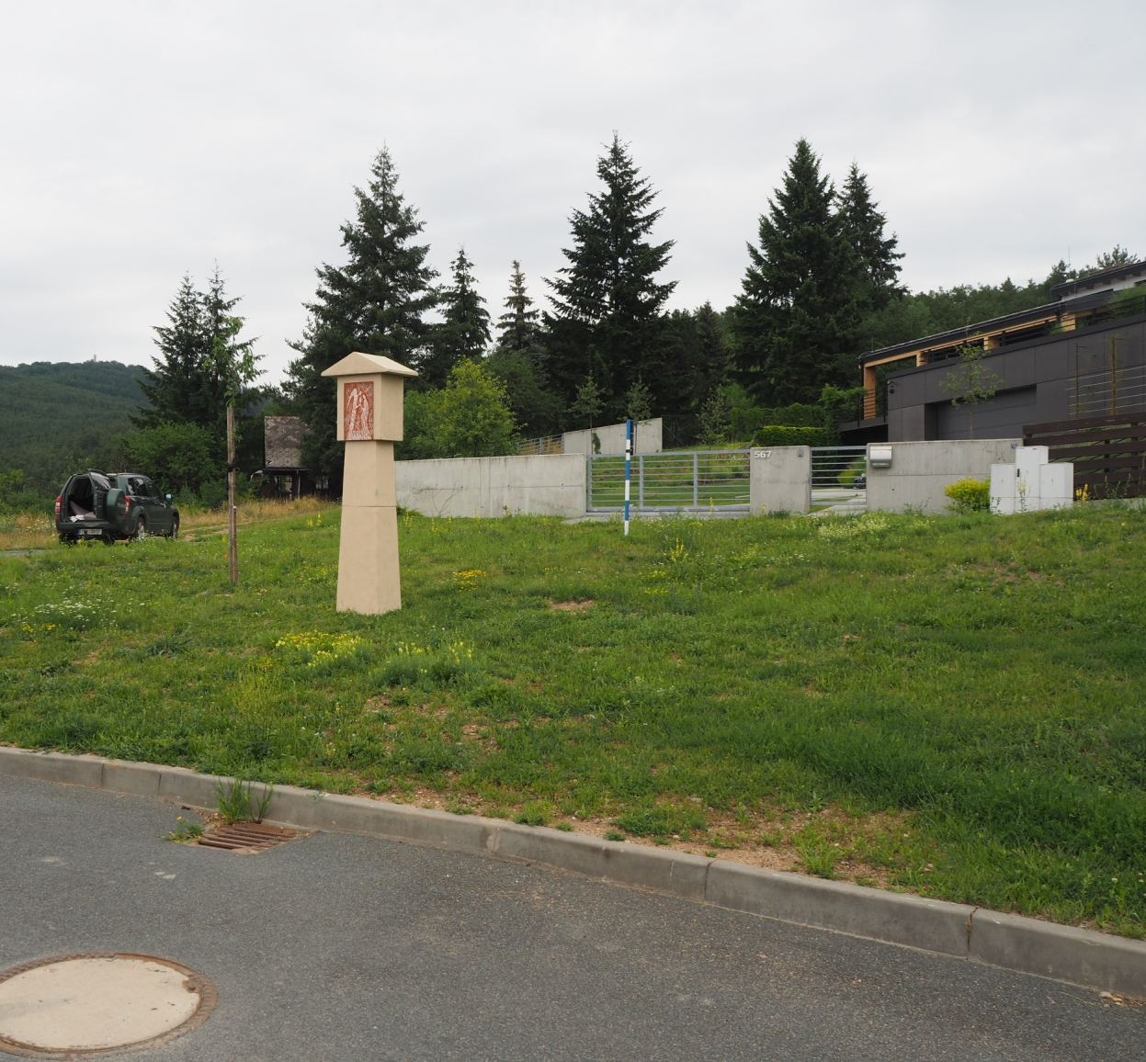
1.zastavení: ZVĚSTOVÁNÍ PANNĚ MARII

Slide 7
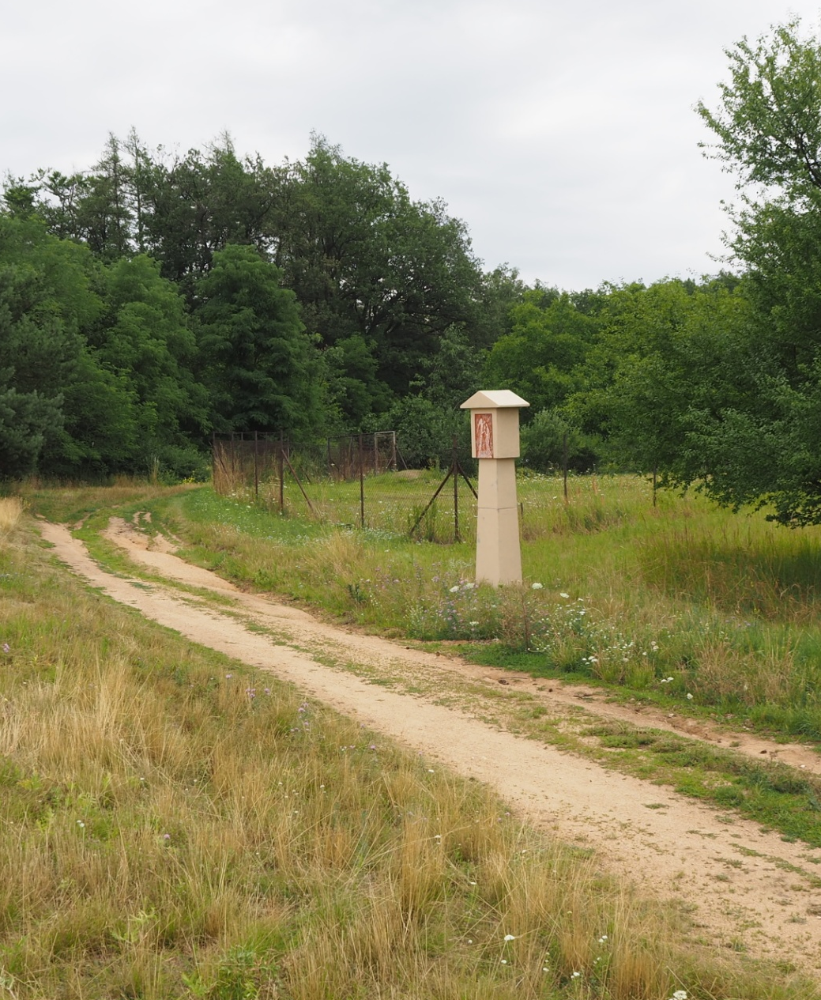
2. zastavení: JEŽÍŠOVO NAROZENÍ

Slide 8
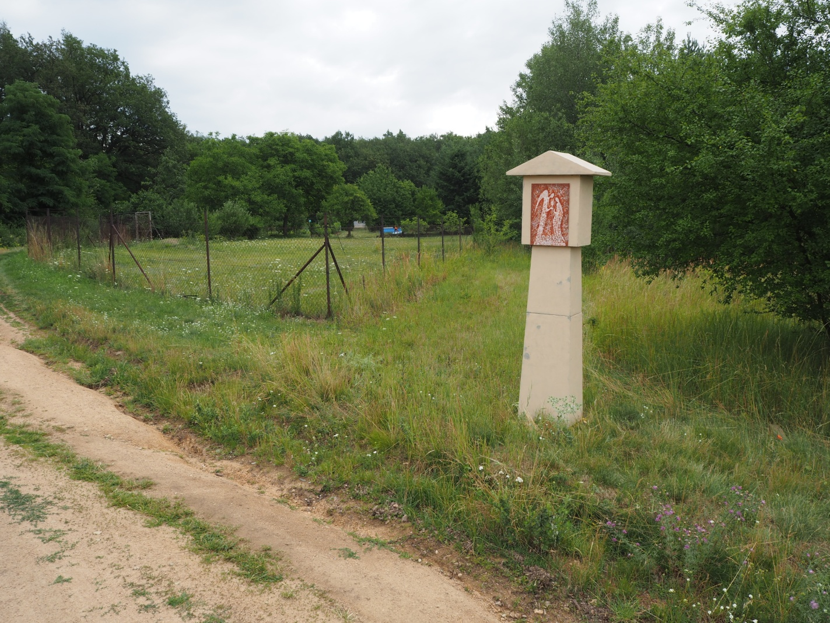
2. zastavení: JEŽÍŠOVO NAROZENÍ

Slide 9
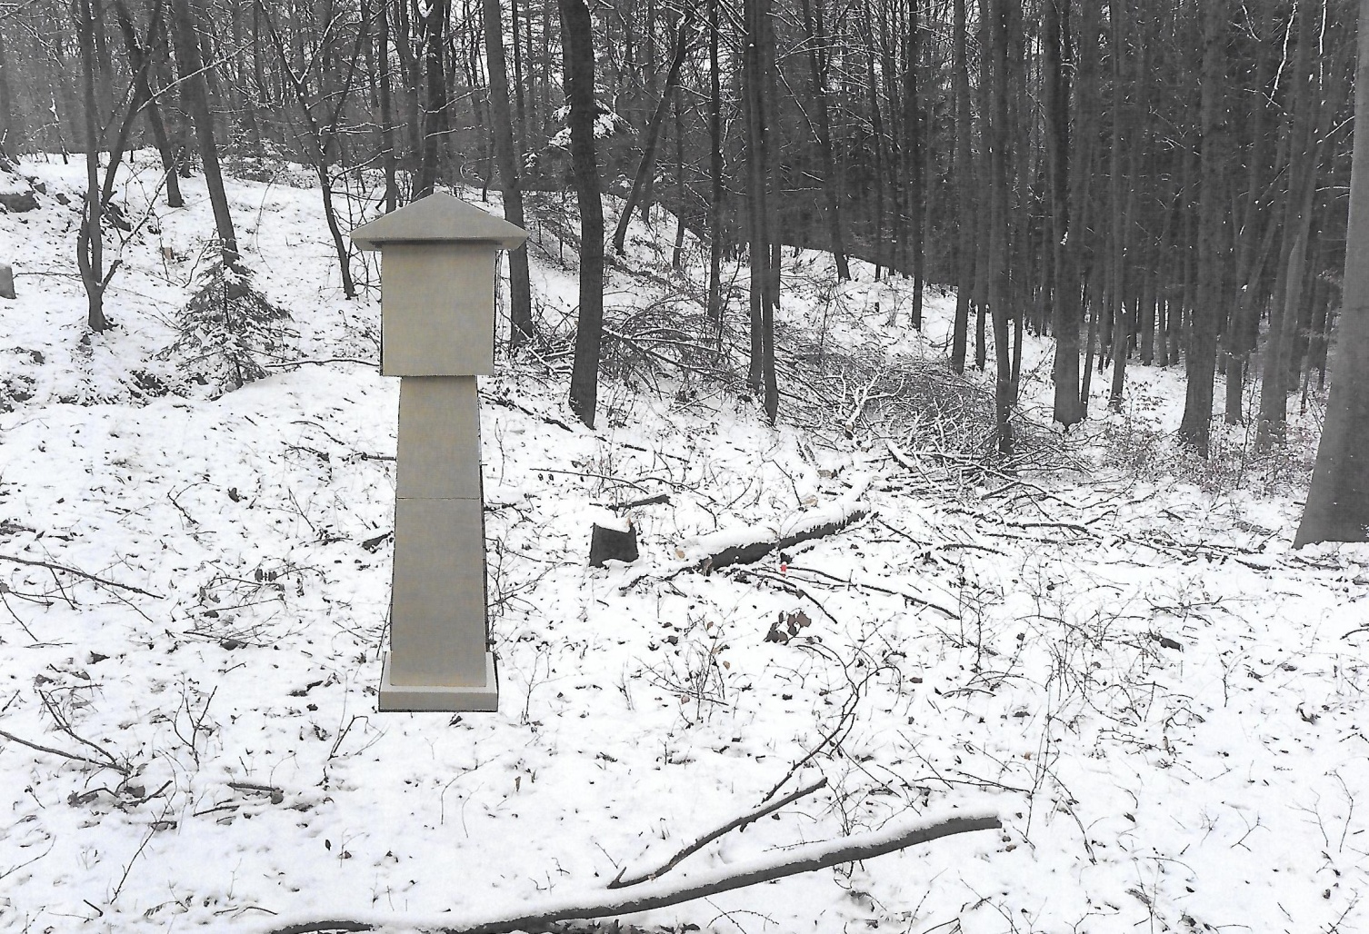
3. zastavení: KLANĚNÍ TŘÍ KRÁLŮ

Slide 10
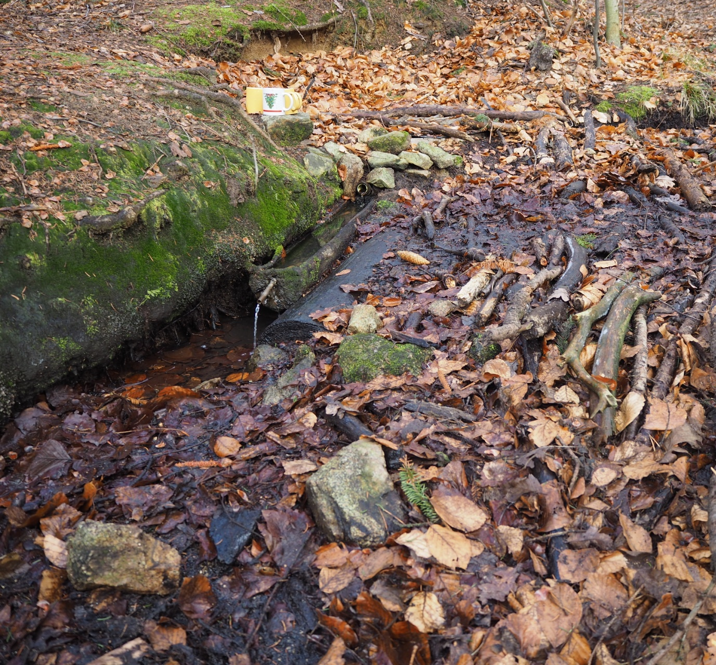
3. zastavení: KLANĚNÍ TŘÍ KRÁLŮ

Slide 11
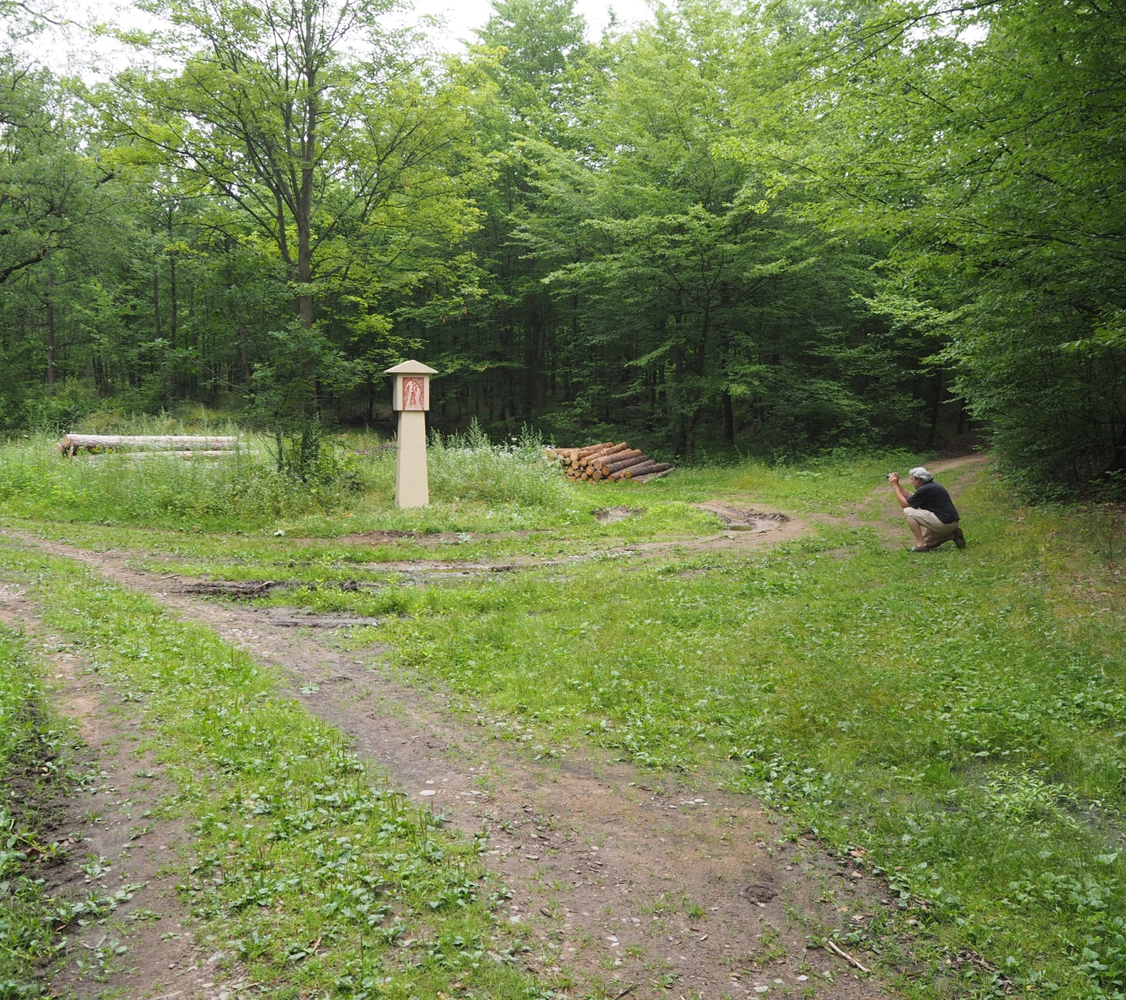
4. zastavení: NALEZENÍ DVANÁCTILETÉHO JEŽÍŠE V CHRÁMU

Slide 12
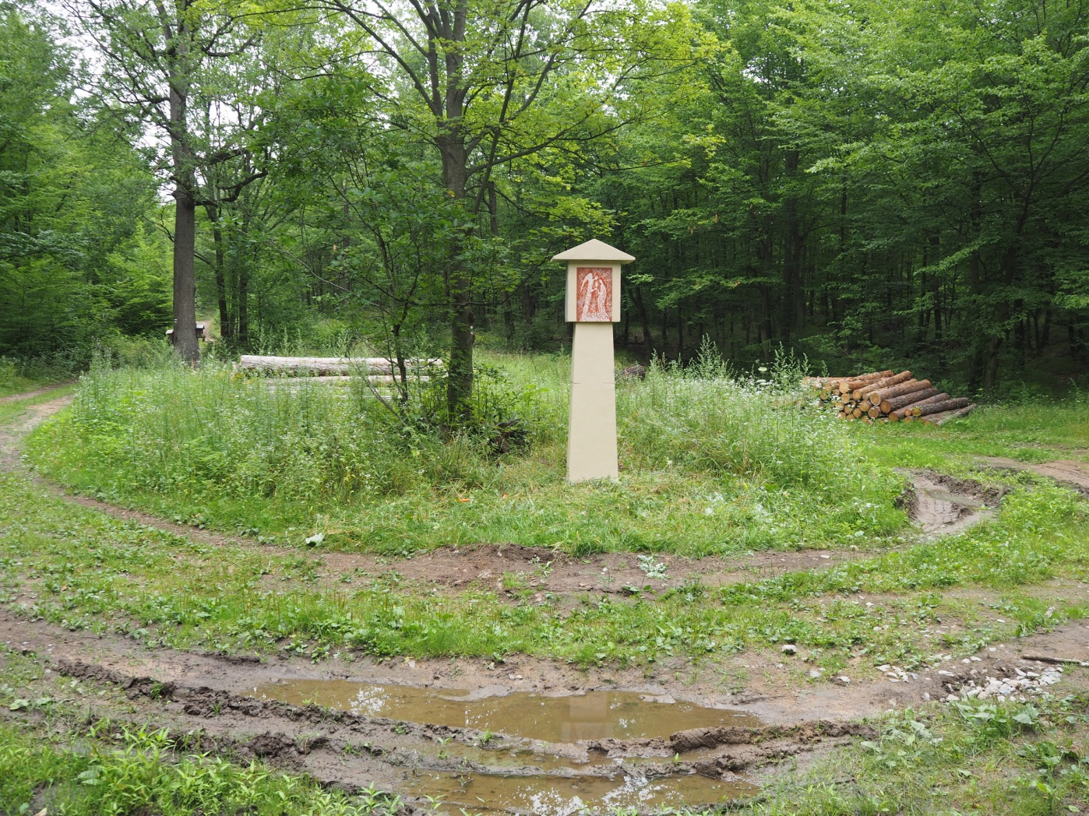
4. zastavení: NALEZENÍ DVANÁCTILETÉHO JEŽÍŠE V CHRÁMU

Slide 13
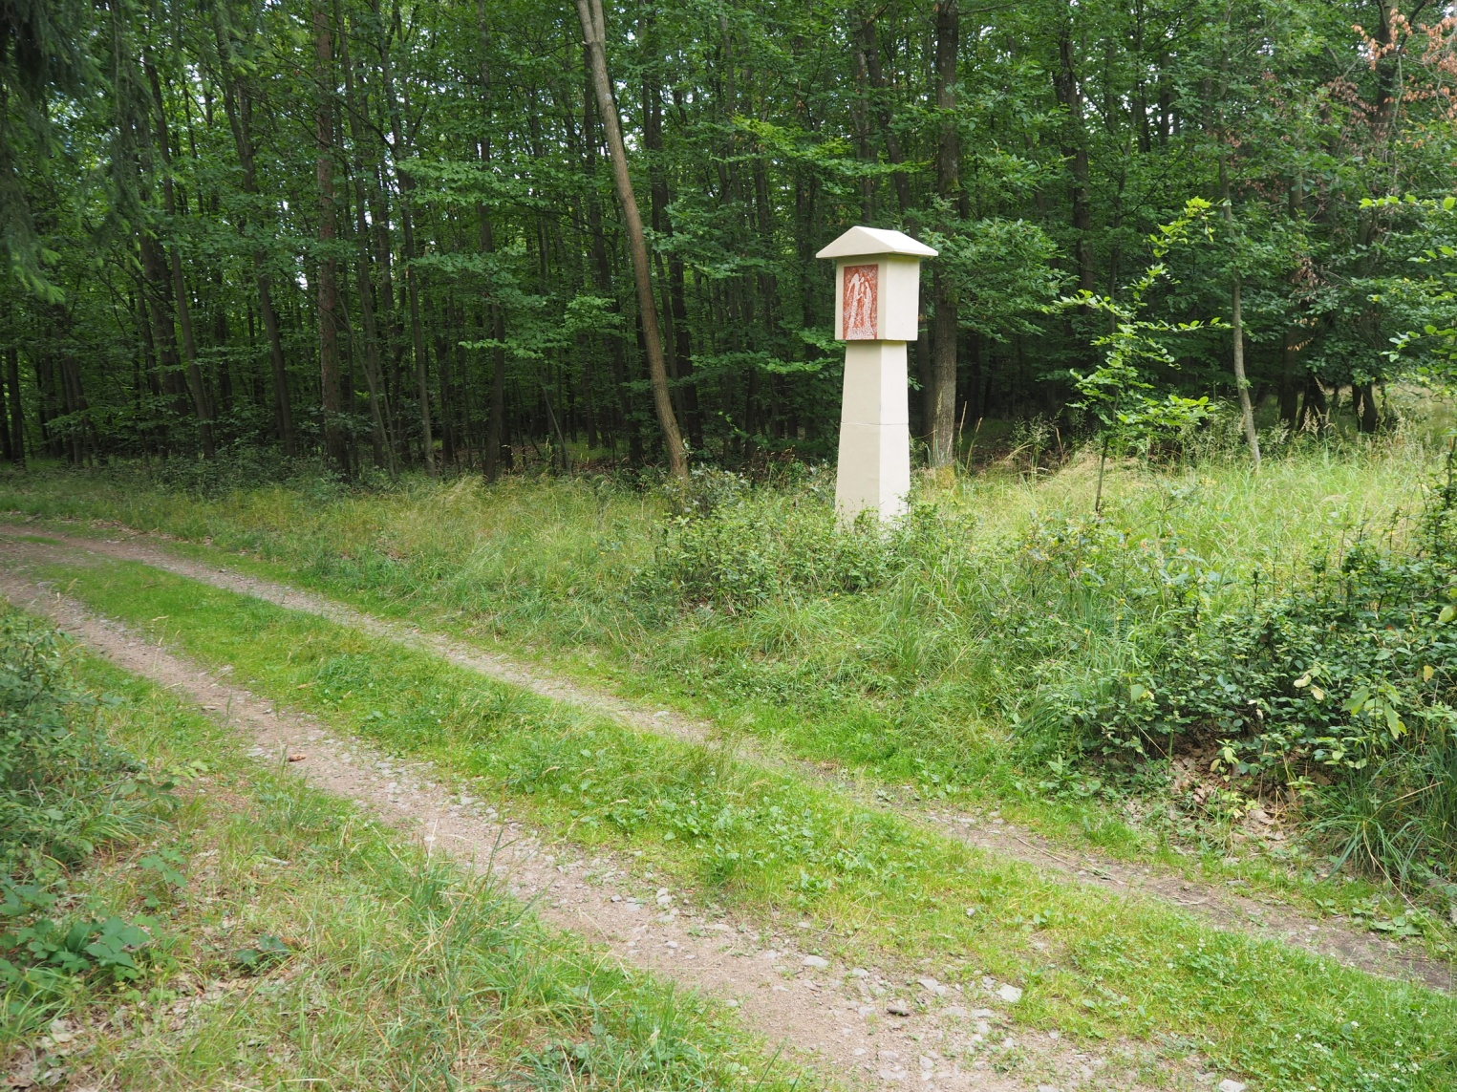
5.zastavení: ZMRTVÝCHVSTÁNÍ PÁNĚ

Slide 14
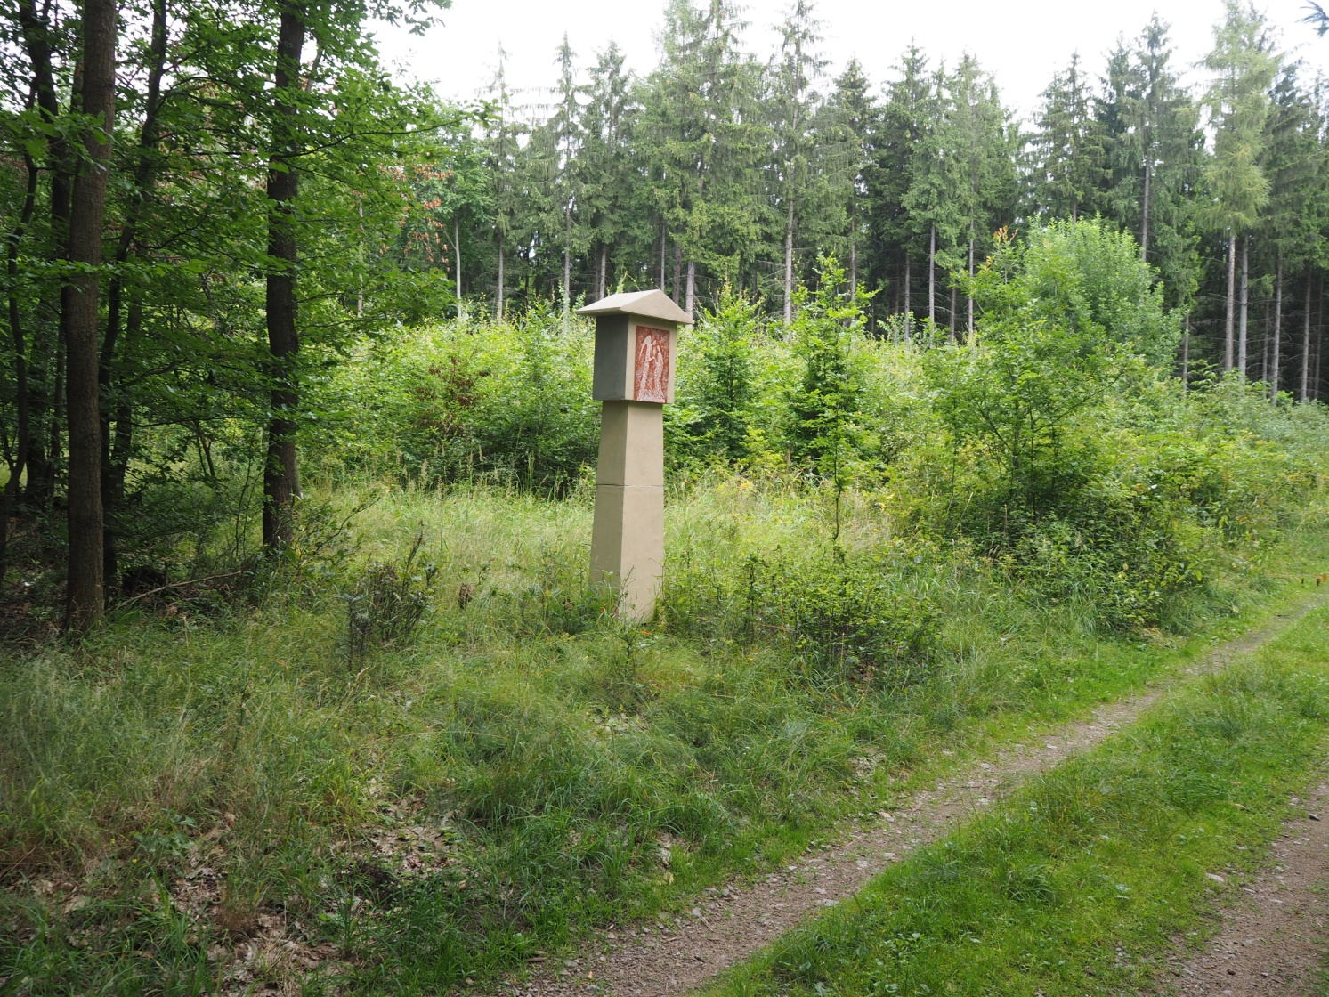
5.zastavení: ZMRTVÝCHVSTÁNÍ PÁNĚ

Slide 15
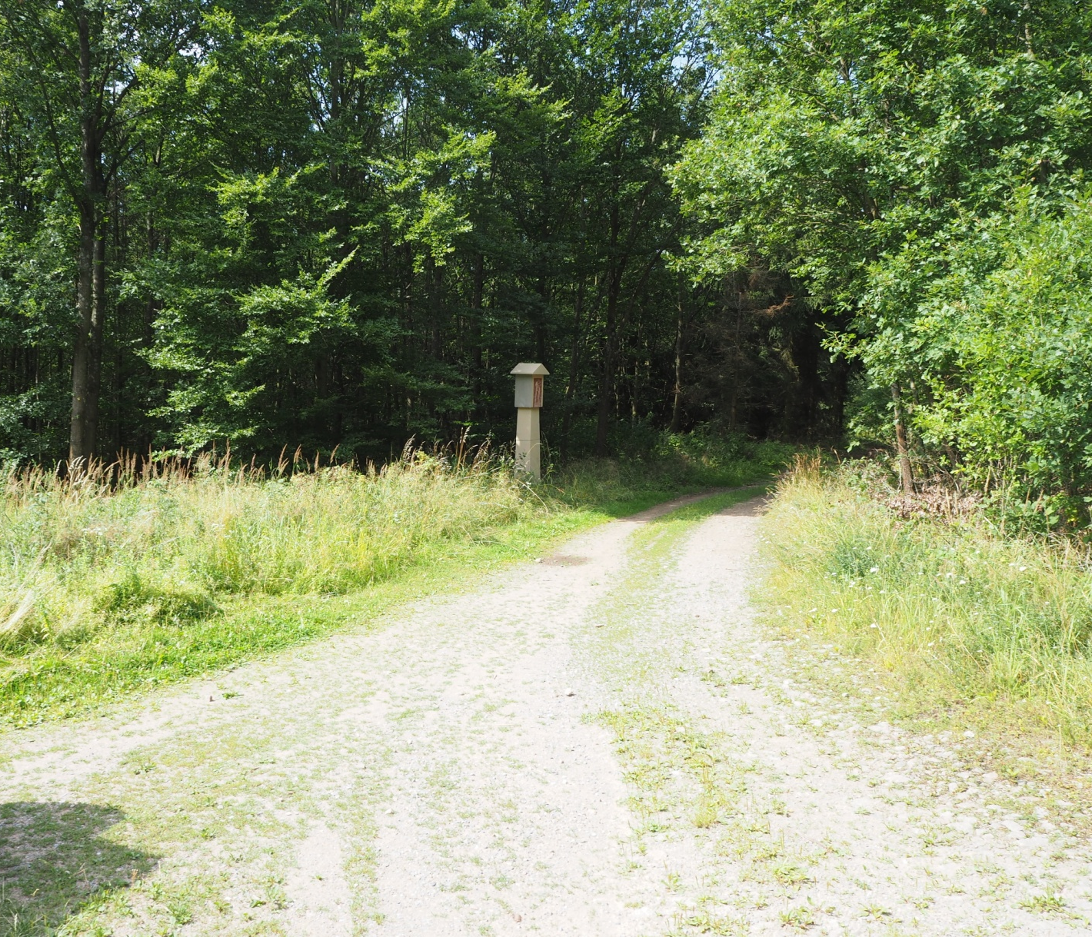
6. zastavení: SESLÁNÍ DUCHA SVATÉHO

Slide 16
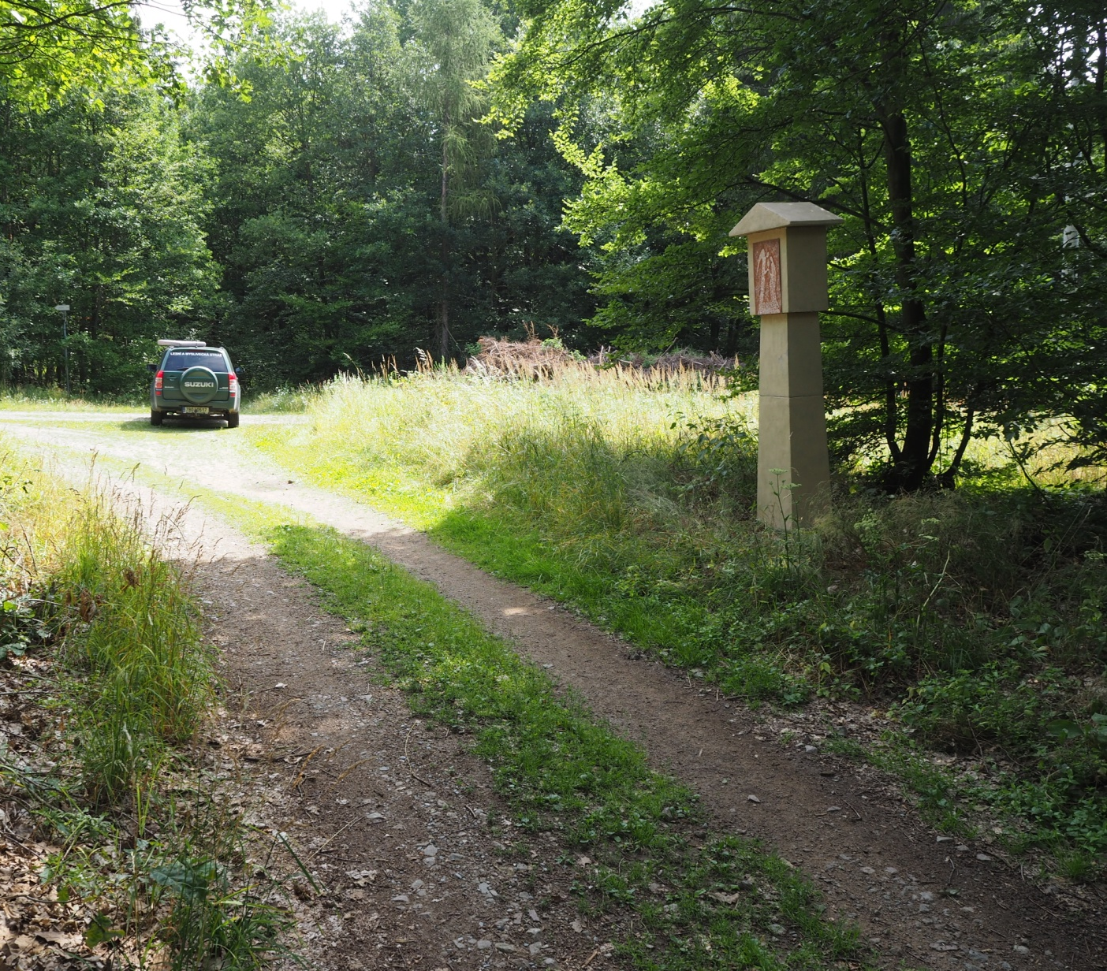
6. zastavení: SESLÁNÍ DUCHA SVATÉHO

Slide 17
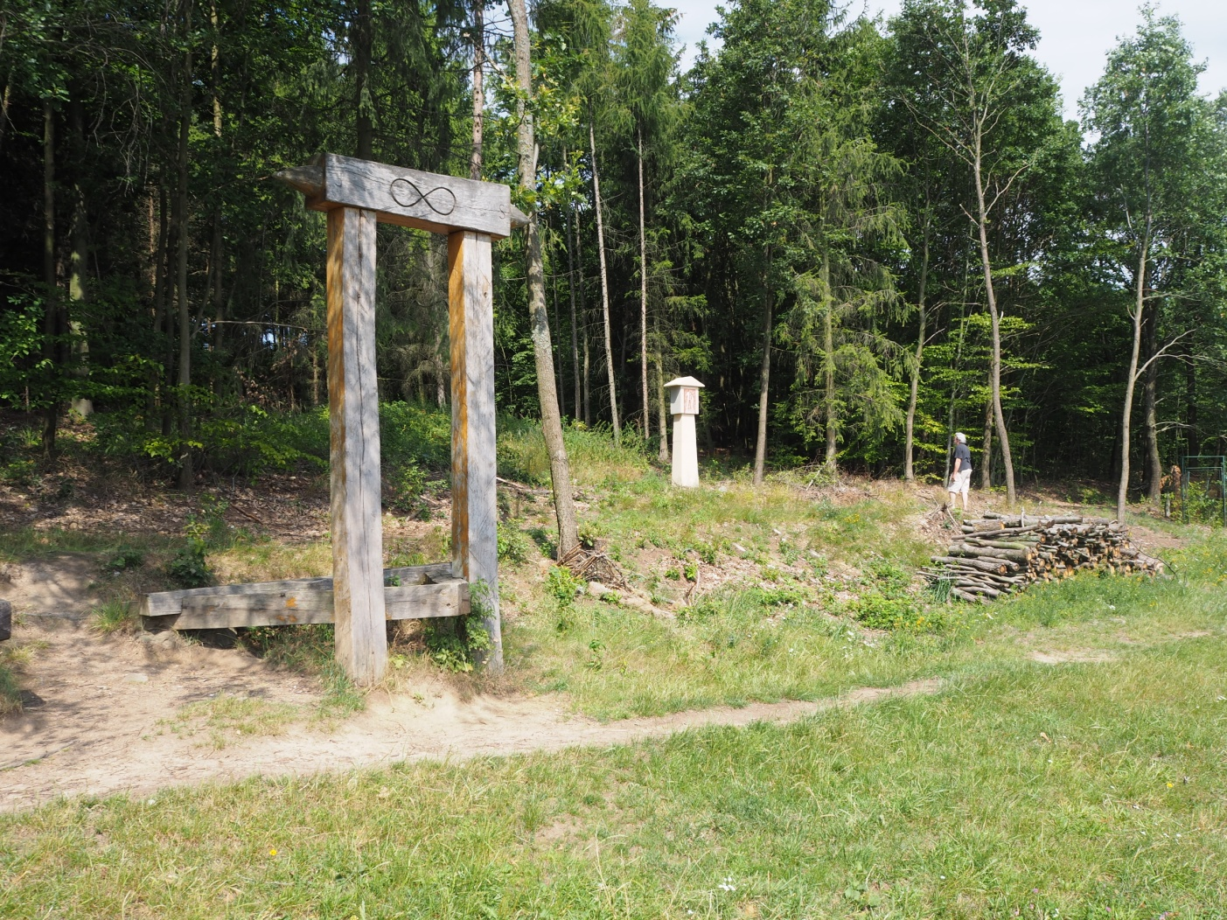
7. zastavení: NANEBEVZETÍ A KORUNOVACE PANNY MARIE

Slide 18
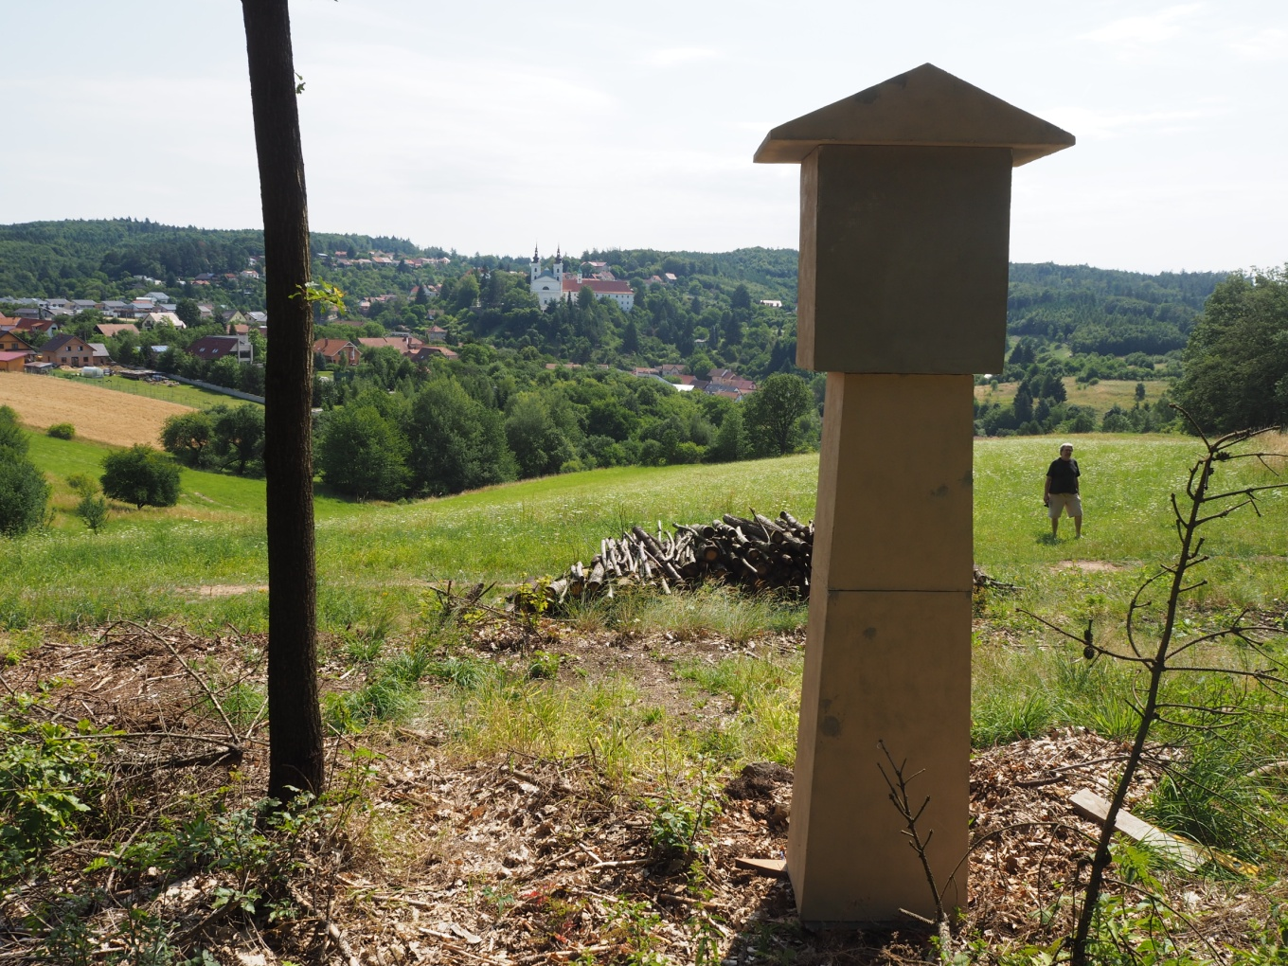
7. zastavení: NANEBEVZETÍ A KORUNOVACE PANNY MARIE

Slide 19
Předpokládané náklady na výstavbu kapličky
poutní cesty „Sedmi radostí Panny Marie“:
kamenické práce (autor Jiří Zimovčák): 21.500,- Kč
obraz (autor Milivoj Husák): 10.000,- Kč
vybudování základů pod kapličku: 2.500,- Kč
kovaná mariánská hvězda: 2.000,- Kč
doprava, usazení: 1.000,- Kč
Celková cena pořízení jednoho zastavení
Sedmiradostné cesty
byla vyčíslena na 37.000,- Kč.
Orientační tabulky a lavičku u každého zastavení sponzoruje Sdružení Ponávka.

Slide 20
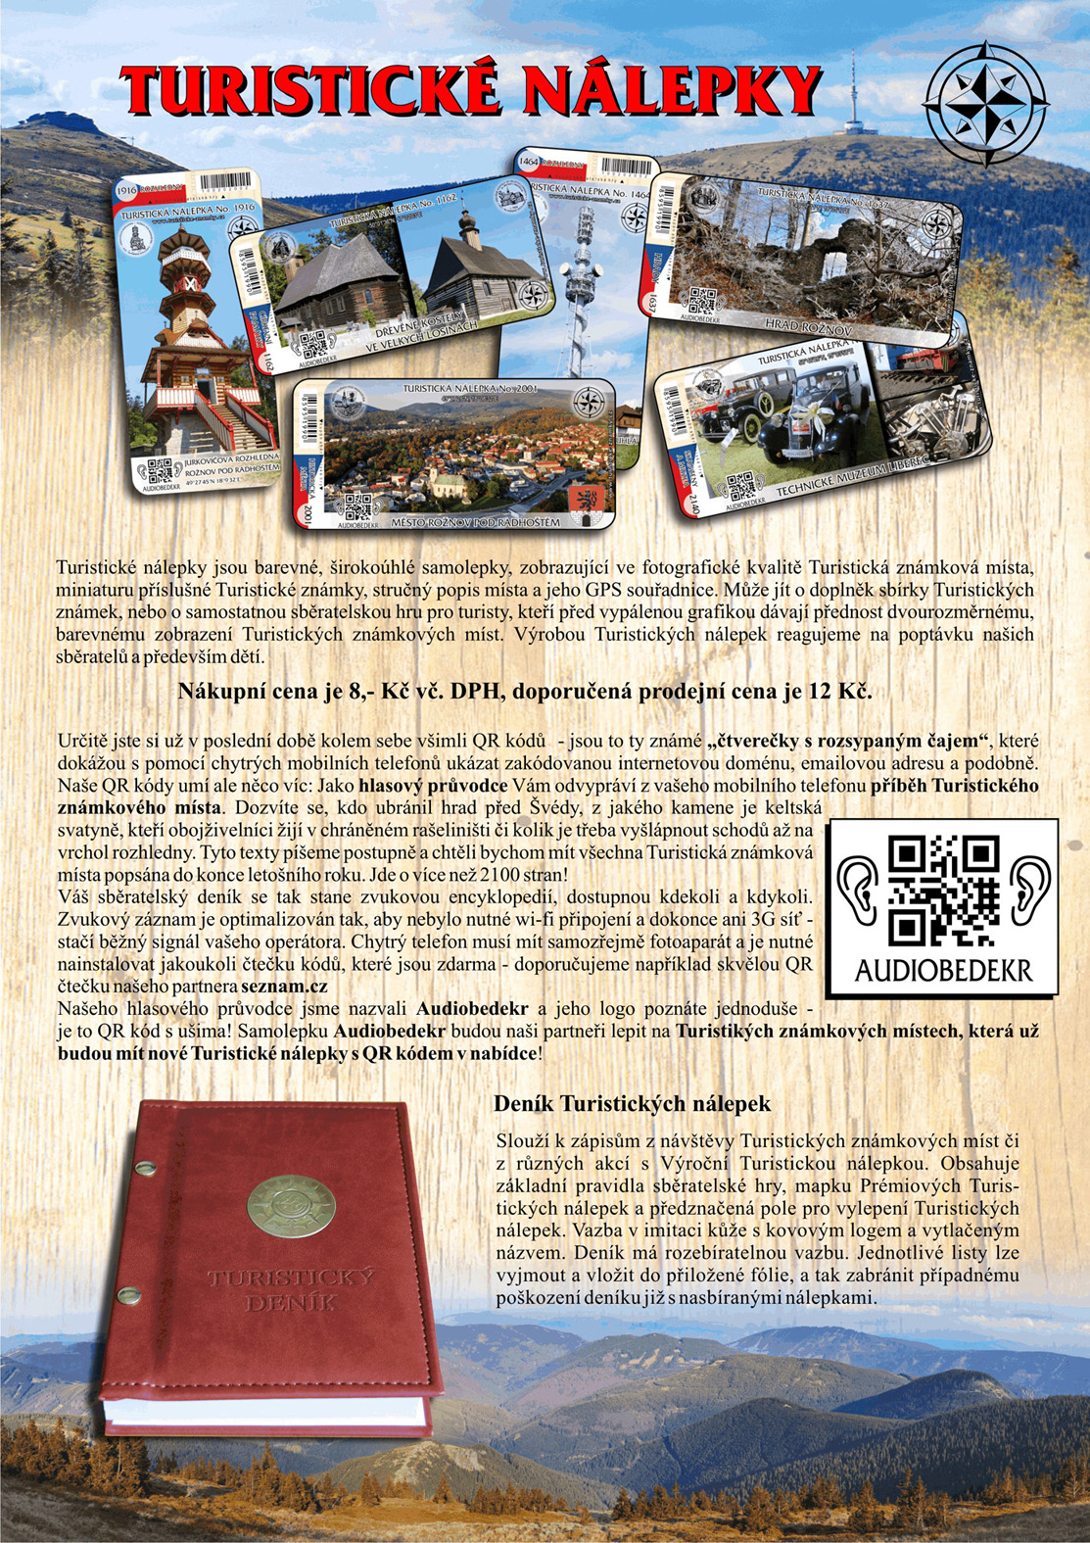
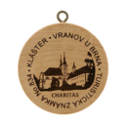

BUDOUCNOST:
TURISTICKÁ ZNÁMKA/ TURISTICKÁ NÁLEPKA

Slide 21
BUDOUCNOST:
tabulky se jmény dárců na zadní straně kapličky
QR kód (audiobedekr)
vyznačení cesty od kapličky a nádraží ČD
v České (logo)
revitalizace studánky u zastavení č. 3
lavičky k jednotlivým zastavením
event. vysazení stromů?
archivace vzpomínek na vranovské poutě (web)

Slide 22
DĚKUJEME ZA PODPORU A POZORNOST

Slide 23
 | Malé Svatoňovice | Křtiny | Lelekovice | Modlitba Vojtěch Kodet | Sedmiradostný růženec OFM
1. | Zvěstování Panně Marii | Zvěstování Panně Marii | Zvěstování Panně Marii | Zvěstování Panně Marii | Ježíš, kterého jsi, Neposkvrněná Panno, s radostí z Ducha svatého počala
2. | Navštívení panny Marie u Alžběty | Navštívení panny Marie u Alžběty | Ježíšovo narození | Ježíšovo narození | Ježíš, s kterým jsi, Neposkvrněná Panno, s radostí Alžbětu navštívila
3. | Narození v Betlémě | Narození v Betlémě | Klanění tří králů | Klanění tří králů | Ježíš, kterého jsi, Neposkvrněná Panno, v Betlémě porodila
4. | Obětování Páně v chrámu | Tři králové | Nalezení dvanáctiletého Ježíše v chrámu | Nalezení dvanáctiletého Ježíše v chrámu | Ježíš, kterého jsi, Neposkvrněná Panno, třem králům ke klanění představila
5. | Dvanáctiletý Ježíš v chrámu | Vesel se, nebes královno | Zmrtvýchvstání Páně | Zmrtvýchvstání Páně | Ježíš, kterého jsi, Neposkvrněná Panno, s radostí v chrámě nalezla
6. | Nanebevzetí PM/ vzkříšený Ježíš se zjevuje své matce jako první z lidí | Seslání Ducha svatého | Seslání Ducha svatého | Nanebevstoupení Páně | Ježíš, kterého jsi, Neposkvrněná Panno, zmrtvýchvstalého s radostí první pozdravila
7. | Korunovace Panny Marie | Nanebevzetí a korunování Panny Marie | Nanebevzetí a korunovace Panny Marie | Nanebevzetí Panny Marie | Ježíš, který tě, Neposkvrněná Panno, na nebe vzal a Královnou nebe i země korunoval.

